Slide 1
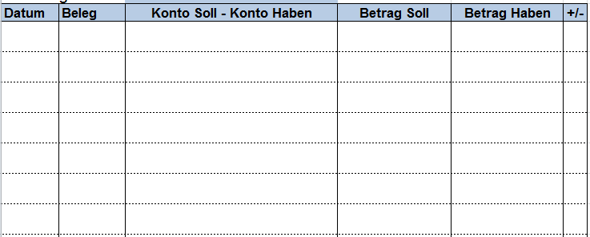
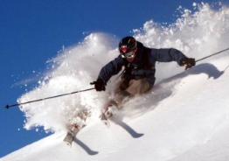
Ausgangsrechnungen – Gutschriften - Zahlung
Checkerbeispiel
Hirscher GmbH – Sportfachhandel :
12.10. - A112
Die Hirscher GmbH verkauft am 100 Paar Atomic Ski im Wert von insgesamt € 12.000,- + € 2.400,- = € 14.400,- an den Skiclub
Flachau (20112)
16.10. - S 12
Der Skiclub Flachau retourniert 4 Paar Ski aufgrund von Kratzern an der Oberfläche: Eine Gutschrift über 576,- inkl. 20 % Ust wird ausgestellt.
20.10. - B 15
Der Skiclub überweist die A112 abzüglich der Gutschrift S 12 auf das Bankkonto der Hirscher GmbH.
20112 Skiclub Flachau
Aufgaben:
Aufstellung der erforderlichen Buchungen aus Sicht der Hirscher GmbH
Darstellung des Kontos 20112

Slide 2
Ausgangsrechnungen – Gutschriften – Zahlung - Lösung
Checkerbeispiel

Slide 3
Ausgangsrechnungen – Bezugs- & Versandkosten - Zahlung
Checkerbeispiel
Unser Unternehmen: Müller GmbH – Handel mit DVD´s:
09.09. – E114
Die Müller GmbH kauft 1.000 CD´s David Guetta á EUR 3,48 (exkl. Ust) von der Echomedia Verlags GmbH (33456)
09.09. – K211
Die Postgebühren für den Einkauf werden von der Müller GmbH übernommen und bar bezahlt: € 36,- (inkl. 20 % Ust)
12.09. – A512
Die Müller GmbH verkauft 1.000 CD´s David Guetta á EUR 6,89 (exkl. Ust) an den Music Store Neuer GmbH (20587)
16.09. – E 115
Die Spedition Schenker (33201) übermittelt die Rechnung für die Auslieferung der CD´s vom 12.9. von € 48,- inkl. 20 % USt.
20.09. - B 15
Die Müller GmbH begleicht die E114 und die E115. Gleichzeitig überweist die Music Store Neuer die A 512.
David freut sich,
dass er so viel verkauft…
Aufgaben:
Aufstellung der erforderlichen Buchungen aus Sicht der Müller GmbH

Slide 4
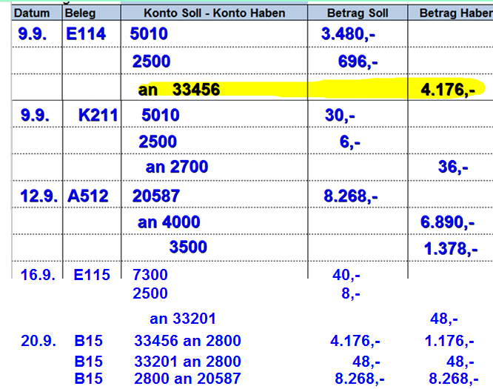
Ausgangsrechnungen – Gutschriften – Zahlung - Lösung
Checkerbeispiel
Lösung

Slide 5
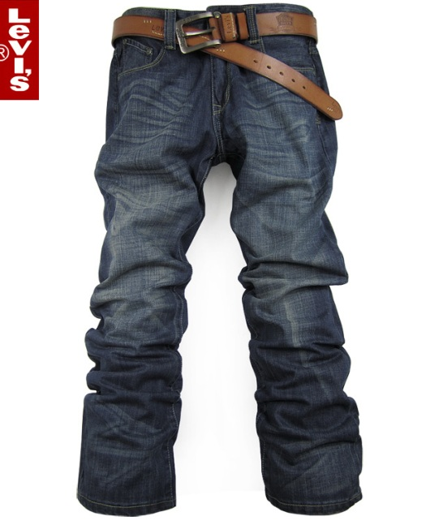
Eingangsrechnungen – nachträglicher Rabatt - Zahlung
Checkerbeispiel
Ott e.U. – Fashion Store
12.11. – E222
Die Ott e.U. kauft 200 Levis Jeans im Wert von insgesamt € 6.600,- (inkl. 20 % Ust) vom Textilgroßhändler Martens (33212)
16.11. - S 13
Die Farbe der Hosen entspricht nicht exakt den Vorstellungen, die Ware verbleibt jedoch bei der Ott e.U. – Als kleine Entschädigung übermittelt Martens eine Gutschrift über 5 % Rabatt.
19.11. - B 36
Die Ott e.U. überweist den die E222 abzüglich der Gutschrift S 13 an Martens
33212 Textilgroßhandel Martens
Aufgaben:
Aufstellung der erforderlichen Buchungen aus Sicht der Ott e.U.
Darstellung des Kontos 33212

Slide 6
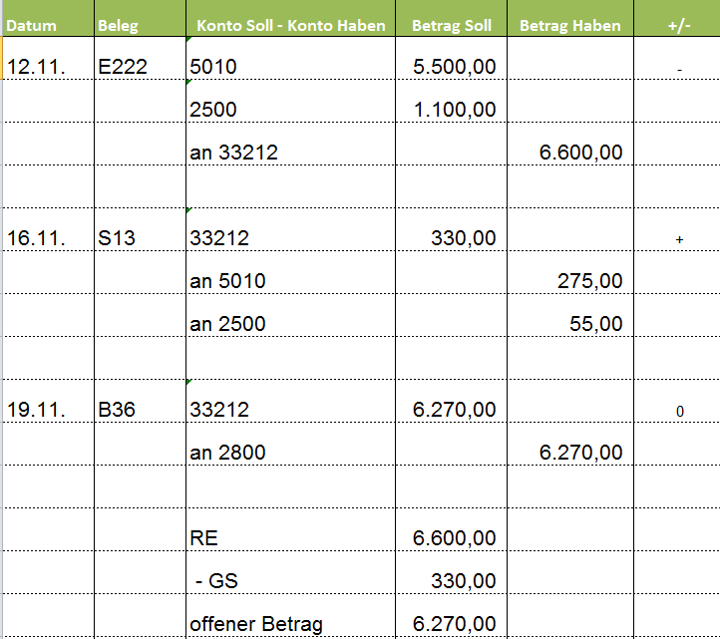
Eingangsrechnungen – nachträglicher Rabatt – Zahlung - Lösung
Checkerbeispiel
Ott e.U. – Fashion Store
12.11. – E222
Die Ott e.U. kauft 200 Levis Jeans im Wert von insgesamt € 6.600,- (inkl. 20 % Ust) vom Textilgroßhändler Martens (33212)
16.11. - S 13
Die Farbe der Hosen entspricht nicht exakt den Vorstellungen, die Ware verbleibt jedoch bei der Ott e.U. – Als kleine Entschädigung übermittelt Martens eine Gutschrift über 5 % Rabatt.
19.11. - B 36
Die Ott e.U. überweist den die E222 abzüglich der Gutschrift S 13 an Martens
33212 Textilgroßhandel Martens
12.11. 5010, 2500 6.600,-
16.11. 5010, 2500 330,-
19.11. 2800 6.270,-
6.600,- 6.600,-
Aufgaben:
Aufstellung der erforderlichen Buchungen aus Sicht der Ott e.U.
Darstellung des Kontos 33212

Slide 7
Ausgangsrechnung – nachträglicher Rabatt/Bonus - Zahlung
Checkerbeispiel
Schuhgroßhandel Roboma GmbH
22.12. – A324
Der Kunde Vettel (20485) kauft 4 Paar Puma „Repli Cat“ á € 69,- (inkl. 20 % Ust). Erfassen Sie den Betrag auf dem Kundenkonto.
29.12. - S 20
Die besten Kunden erhalten am Jahresende einen Umsatzbonus (Stammkundenrabatt) in Höhe von 3 % des Umsatzes. Die bisherigen Umsätze (inkl. 20 % Ust) des Kunden Vettel betragen € 4.860,-. Berechnen und Verbuchen Sie den Umsatzbonus.
31.12. - B 60
Der Kunde Vettel begleicht die A324 abzüglich Umsatzbonus durch Banküberweisung.
20485 Vettel
… Umsätze Jan. – Dez. 4.860,-
Aufgaben:
Aufstellung der erforderlichen Buchungen aus Sicht der Roboma GmbH.
Darstellung des Kontos 20485

Slide 8
Ausgangsrechnung – nachträglicher Rabatt/Bonus – Zahlung - Lösung
Checkerbeispiel
Schuhgroßhandel Roboma GmbH
22.12. – A324
Der Kunde Vettel (20485) kauft 4 Paar Puma „Repli Cat“ á € 69,- (inkl. 20 % Ust). Erfassen Sie den Betrag auf dem Kundenkonto.
29.12. - S 20
Die besten Kunden erhalten am Jahresende einen Umsatzbonus (Stammkundenrabatt) in Höhe von 3 % des Umsatzes. Die bisherigen Umsätze (inkl. 20 % Ust) des Kunden Vettel betragen € 4.860,-. Berechnen und Verbuchen Sie den Umsatzbonus.
31.12. - B 60
Der Kunde Vettel begleicht die A324 abzüglich Umsatzbonus durch Banküberweisung.
22.12. | 20485 |  | 276,00
 |  | 4000 | 230,00
 |  | 3500 | 46,00
 |  | Umsatz | 4.860,00
 |  | Bonus 3 % | 145,80
29.12. | 4400 |  | 121,50
 | 3500 |  | 24,30
 |  | 20485 | 145,80
31.12. |  | A324 | 276,00
 |  | S20 | - 145,80
 |  | offen | 130,20
 | 2800 | 20485 | 130,20
20485 Vettel
Umsätze Jan-Dez 4.860,-
Zahlungseingänge 4.860,-
22.12. 4000, 3500 276,-
29.12. 4400, 3500 145,80
31.12. 2800 130,20
5.136,- 5.136,-
Aufgaben:
Aufstellung der erforderlichen Buchungen aus Sicht der Roboma GmbH.
Darstellung des Kontos 20485

Slide 9
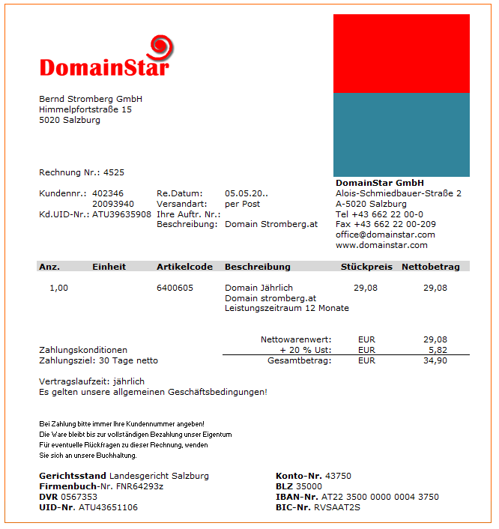
Rechnungsausgleiches – Mahnspesen - Zahlung:
Checkerbeispiel
Verbuchung der Rechnung aus Sicht
des Kunden Bernd Stromberg: (E250,
Domainstar 33015)
Verbuchung der Rechnung aus Sicht
der Domainstar GmbH (AR 4525, Stromberg 202346,
Ertragskonto 4018 Domainerlöse)

Slide 10
Rechnungsausgleiches – Mahnspesen – Zahlung - Lösung:
Verbuchung der Rechnung aus Sicht
des Kunden Bernd Stromberg: (E250,
Domainstar 33015)
7381 29,08
2500 5,82
an 33015 34,90
Verbuchung der Rechnung aus Sicht
der Domainstar GmbH (AR 4525, Stromberg 202346,
Ertragskonto 4018 Domainerlöse)
202346 34,90
an 4018 Domainerlöse 29,08
3500 5,82

Slide 11
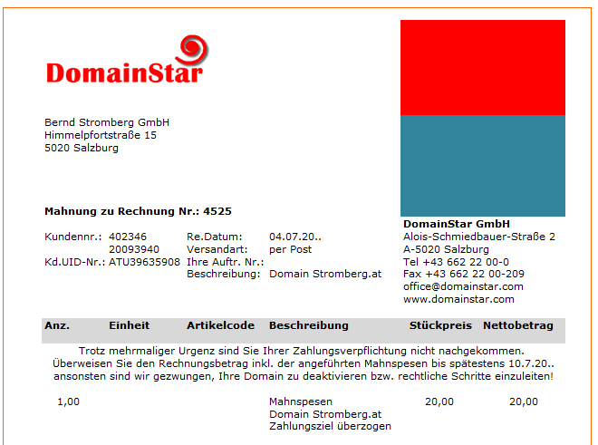
Rechnungsausgleiches – Mahnspesen - Zahlung:
Verbuchung der Mahnspesen aus Sicht
des Kunden Bernd Stromberg:
(S 46, Domainstar 33015)
Verbuchung der Mahnung aus Sicht
der Domainstar GmbH
(S 68, Stromberg 202346)

Slide 12
Rechnungsausgleiches – Mahnspesen – Zahlung - Lösung:
Verbuchung der Mahnspesen aus Sicht
des Kunden Bernd Stromberg:
(S 46, Domainstar 33015)
8301 an 33015 20,-
Verbuchung der Mahnung aus Sicht
der Domainstar GmbH
(S 68, Stromberg 202346)
202346 an 4890 20,-

Slide 13
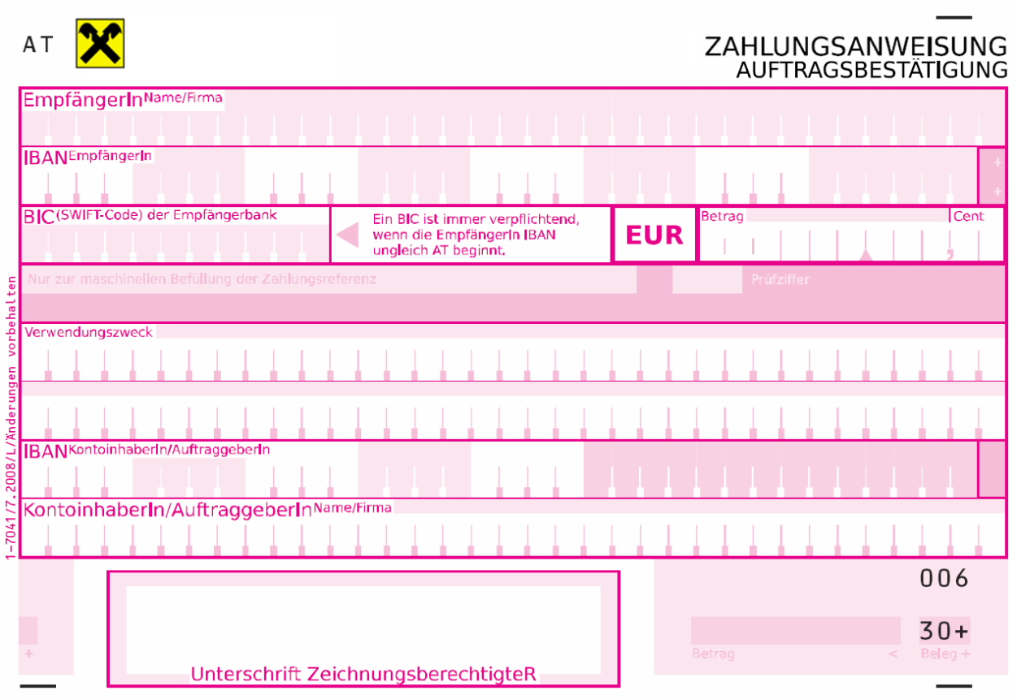
Verbuchung des Rechnungsausgleiches Beispiel:
Bernd Stromberg bezahlt die ER am 8.7. inkl. der Mahnspesen durch Banküberweisung (B 55)
Füllen Sie den Zahlschein aus und verbuchen Sie die Zahlung (IBAN Stromberg
AT43 4501 0000 0004 1250):
Verbuchen Sie den Zahlungseingang aus Sicht der Domainstar GmbH (B 111)

Slide 14
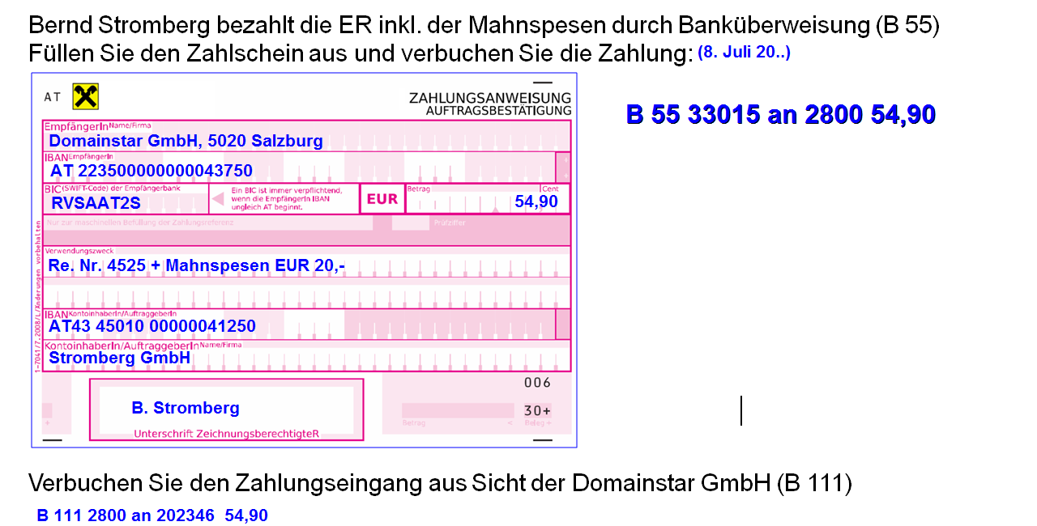
Verbuchung des Rechnungsausgleiches Lösung

Slide 15
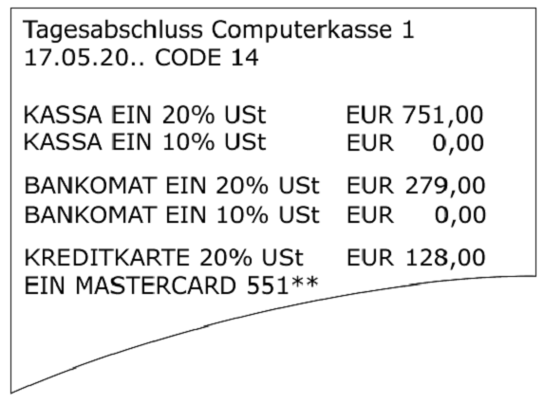
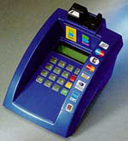
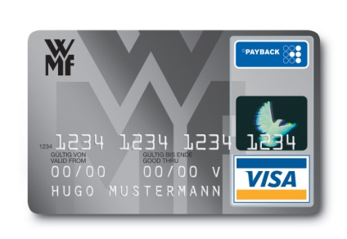
Verkäufe bar und mit Bankomat- & Kreditkarten:
Die Auswertung der Registrierkasse der Harper GmbH
zeigt am Tagesende folgendes Bild:
Buchungen:
Am 22. Mai erstellt die PAYLIFE Bank folgende Abrechnung:
(B 124) Der Betrag wird auf das Konto der Harper GmbH
Überwiesen:
Umsätze: EUR 128,00 vom 17. 5. 20..
Provision: EUR 3,34 (netto)
Buchungsentgelt: EUR 1,33 (netto)
Überweisungsbetrag: EUR 122,40

Slide 16
Verkäufe bar und mit Bankomat- & Kreditkarten - Lösung:
Die Auswertung der Registrierkasse der Harper GmbH
zeigt am Tagesende folgendes Bild:
Buchungen:
2700 751,-
an 4000 625,83
3500 125,17
2794 279,-
an 4000 232,50
3500 46,50
2790 128,-
an 4000 106,67
3500 21,33
Am 22. Mai erstellt die PAYLIFE Bank folgende Abrechnung:
(B 124) Der Betrag wird auf das Konto der Harper GmbH
Überwiesen:
Umsätze: EUR 128,00 vom 17. 5. 20..
Provision: EUR 3,34 (netto)
Buchungsentgelt: EUR 1,33 (netto)
Überweisungsbetrag: EUR 122,40
2800 122,40
7792 4,67
2500 0,93
an 2790 128,-

Slide 17
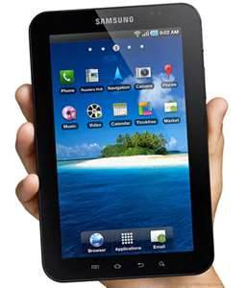
Kundenskonto – Fallbeispiel mit Gutschrift
Checkerbeispiel
Unser Unternehmen: Computergroßhandel Horngacher GmbH
12.12. – A427
Die Horngacher GmbH erstellt eine AR über 7.200,- (inkl. 20 % Ust) für den Verkauf von Samsung Tablets an die Hightech GmbH (20111). Zahlbar innerhalb von 10 Tagen abz. 2 % Skonto oder 30 Tage netto.
20.12. - S 25
Zwei Tablets weisen Gebrauchsspuren auf und werden zurückgenommen: Die Gutschrift lautet auf € 240,- (Inkl. 20 % Ust)
21.12. - B 36
Die Hightech GmbH überweist den offenen Rechnungsbetrag (E422 abzüglich S 13) abzüglich 2 % Skonto an Horngacher
20111 High Tech
Aufgaben:
Aufstellung der erforderlichen Buchungen aus Sicht der Horngacher GmbH
Darstellung des Kontos 20111

Slide 18
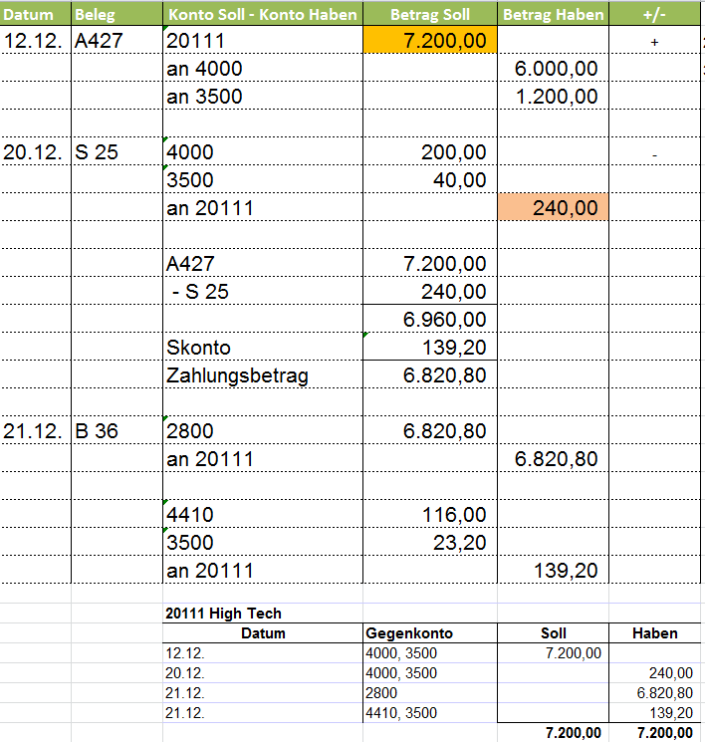
Kundenskonto - Lösung
Unser Unternehmen: Computergroßhandel Horngacher GmbH
12.12. – A427
Die Horngacher GmbH erstellt eine AR über 7.200,- (inkl. 20 % Ust) für den Verkauf von Samsung Tablets an die Hightech GmbH (20111). Zahlbar innerhalb von 10 Tagen abz. 2 % Skonto oder 30 Tage netto.
20.12. - S 25
Zwei Tablets weisen Gebrauchsspuren auf und werden zurückgenommen: Die Gutschrift lautet auf € 240,- (Inkl. 20 % Ust)
21.12. - B 36
Die Hightech GmbH überweist den offenen Rechnungsbetrag (E422 abzüglich S 13) abzüglich 2 % Skonto an Horngacher

Slide 19
Lieferantenskonto – Fallbeispiel mit Gutschrift
Checkerbeispiel
Unser Unternehmen: Computerstore Hightech GmbH
12.12. – E422
Die Hightech GmbH erhält eine ER über 7.200,- (inkl. 20 % Ust) für den Einkauf von Samsung Tablets vom Computergroßhändler Horngacher (33242). Zahlbar innerhalb von 10 Tagen abz. 2 % Skonto oder 30 Tage netto.
20.12. - S 13
Zwei Tablets weisen erhebliche Gebrauchsspuren auf und werden zurückgesandt: Die Gutschrift lautet auf € 240,- (Inkl. 20 % Ust)
21.12. - B 36
Wir überweisen den offenen Rechnungsbetrag (E422 abzüglich S 13) abzüglich 2 % Skonto an Horngacher (33242)
33242 Horngacher
Aufgaben:
Aufstellung der erforderlichen Buchungen aus Sicht Hightech GmbH
Darstellung des Kontos 33242

Slide 20
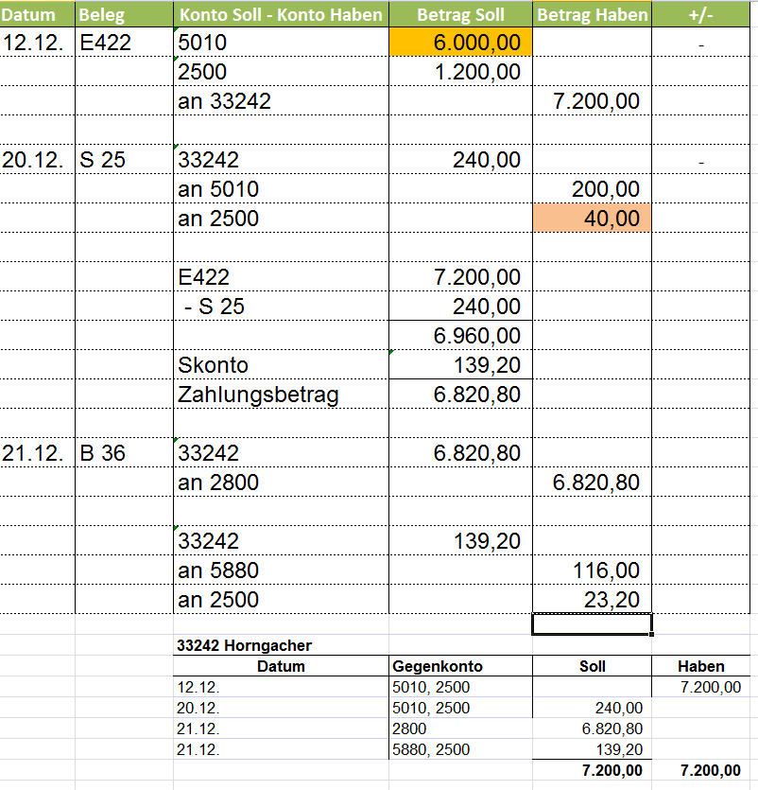
Lieferantenskonto – Fallbeispiel mit Gutschrift - Lösung
Unser Unternehmen: Computerstore Hightech GmbH
12.12. – E422
Die Hightech GmbH erhält eine ER über 7.200,- (inkl. 20 % Ust) für den Einkauf von Samsung Tablets vom Computergroßhändler Horngacher (33242). Zahlbar innerhalb von 10 Tagen abz. 2 % Skonto oder 30 Tage netto.
20.12. - S 13
Zwei Tablets weisen erhebliche Gebrauchsspuren auf und werden zurückgesandt: Die Gutschrift lautet auf € 240,- (Inkl. 20 % Ust)
21.12. - B 36
Die Hightech GmbH überweist den offenen Rechnungsbetrag (E422 abzüglich S 13) abzüglich 2 % Skonto an Horngacher (33242)

Slide 21
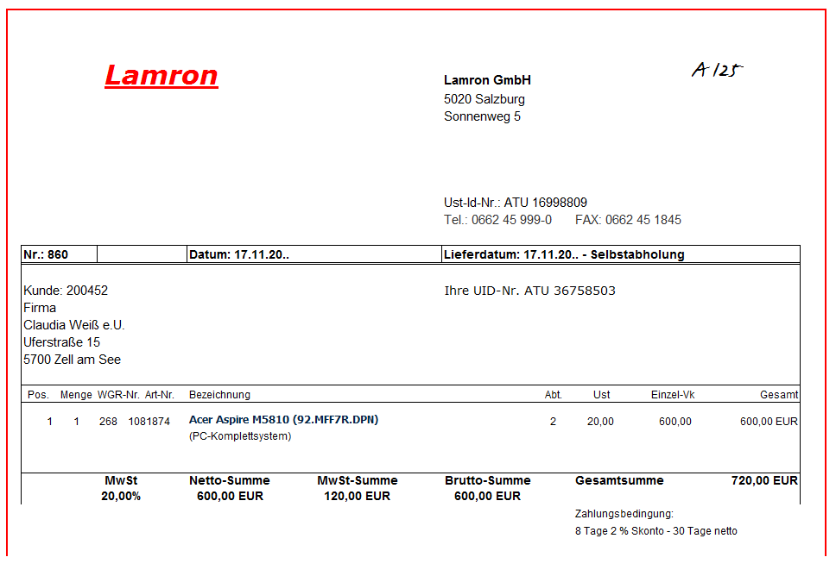
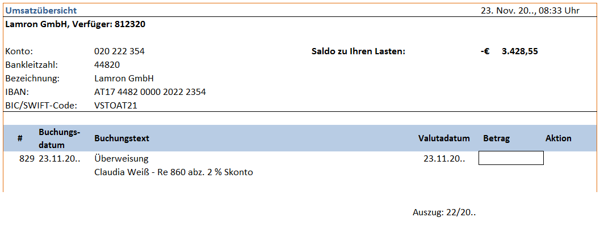
Verbuchung von Kundenskonti - Fallbeispiel
Verbuchung der A 125 aus Sicht der Lamron GmbH
Stellen Sie das Konto 200452 dar.
Zahlungseingang abz. 2 % Skonto - Buchung:
Welcher Betrag geht ein?
Notes:
an der Tafel unbedingt das Konto 200 darstellen. Forderung im Soll - Abbuchung der Zahlung, verbleibender Rest wird durch Skontoverbuchung ausgeglichen.

Slide 22
Verbuchung von Kundenskonti – Fallbeispiel - Lösung
Notes:
an der Tafel unbedingt das Konto 200 darstellen. Forderung im Soll - Abbuchung der Zahlung, verbleibender Rest wird durch Skontoverbuchung ausgeglichen.

Slide 23
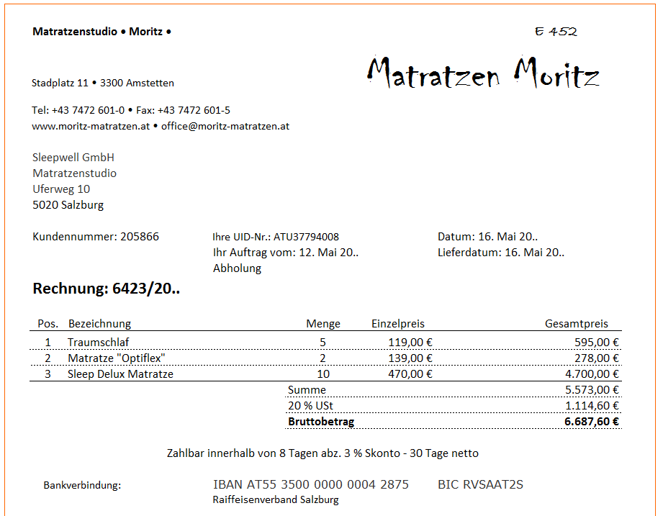
Verbuchung von Lieferantenskonti - Fallbeispiel
Verbuchung der E 452 aus Sicht der Sleepwell GmbH
(Moritz 33119)
Zahlung der E 452 abzüglich 3 % Skonto:
Füllen Sie den Zahlschein aus, verbuchen Sie die Zahlung
(B52, 20.5.20.., IBAN Sleepwell: AT42 1200 0000 0008 6644 )

Slide 24
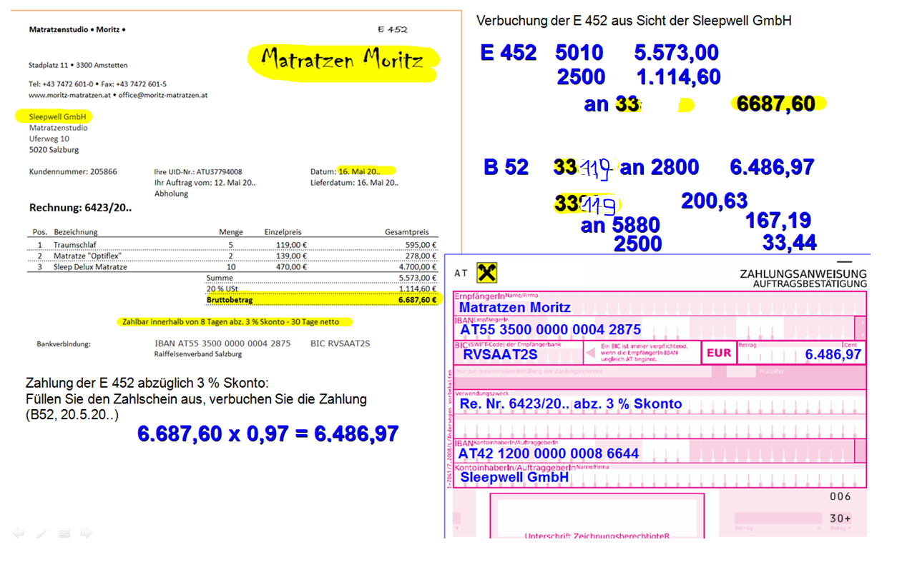
Verbuchung von Lieferantenskonti – Fallbeispiel Lösung

